Slide 1
IHK Abschlussprüfung Sommer 2018
Entwicklung eines Softwaresystems
Thema: Netzplanerstellung
Martin Leonard Haufs

Slide 2
Inhalt
Vorstellung des Ausbildungsbetriebes
Eigene Projekte
Aufgabenstellung
Algorithmen
Klassenstruktur
Implementation

Slide 3

1) Ausbildungsbetrieb
Werkzeugmaschinenlabor (WZL)
Institut der RWTH Aachen
Abteilung für Werkzeugmaschinen
Prof. Dr. Brecher
Konstruktion und Berechnung von Produktionsanlagen
Maschinenelemente und –komponenten
Steuerungstechnik und Automatisierung
Informationstechnik und –management
Mensch-Maschine-Interaktion
Automatisierung

Slide 4



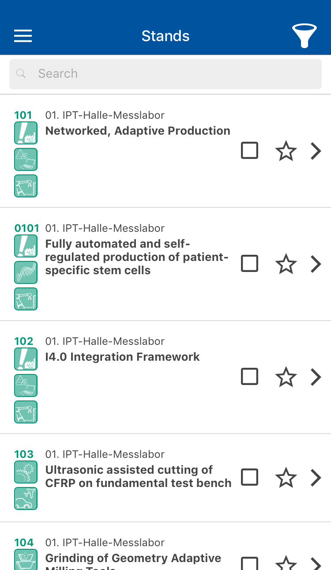
2) Meine Projekte
Hybride mobile Anwendungsentwicklung
Tagungsapp für das Aachener Werkzeugmaschinen-Kolloquium (AWK)
Appcelerator Titanium SDK
Entwicklung nativer iOS-Module für Titanium in Objective C
Messeapp für den DGSV Kongress
Weltkongress der Sterilgutversorgung
Technologie: Ionic 1 mit AngularJS
Eventapp für das WZL-Forum
Ionic 1 mit Typescript
Neukonzeption als Multieventapp
Umstellung von Ionic1 auf Ionic 2

Slide 5
3) Aufgabenstellung
Erstellung eines Netzplans
Netzplan – Netz aus Knoten
Dauer (D)
Frühester Anfangszeitpunkt (FAZ)
Frühester Endzeitpunkt (FEZ)
Spätester Anfangszeitpunkt (SAZ)
Spätester Endzeitpunkt (SEZ)
Gesamtpuffer (GP)
Freier Puffer (FP)
Ermittlung der Dauer des Gesamtprojektes
Ermittlung der Kritischen Pfade

Slide 6
a) Vorwärtsrechnung
Startknoten hat FAZ = 0
FEZ = FAZ + Dauer
Größter FEZ eines Vorgängers ist FAZ des Nachfolgers
Durchlaufen des Graphen von den
Startpunkten → Endpunkten
Dauer (D)
Frühester Anfangszeitpunkt (FAZ)
Frühester Endzeitpunkt (FEZ)
Spätester Anfangszeitpunkt (SAZ)
Spätester Endzeitpunkt (SEZ)
Gesamtpuffer (GP)
Freier Puffer (FP)

Slide 7
b) Rückwärtsrechnung
Durchlaufen des Graphen von den
Endpunkten → Startpunkten
Endknoten haben SEZ = FEZ
SAZ = SEZ – Dauer
SEZ eines Knotens ist das minimale SAZ der Nachfolgeknoten
Dauer (D)
Frühester Anfangszeitpunkt (FAZ)
Frühester Endzeitpunkt (FEZ)
Spätester Anfangszeitpunkt (SAZ)
Spätester Endzeitpunkt (SEZ)
Gesamtpuffer (GP)
Freier Puffer (FP)

Slide 8
c) Ermittlung der Zeitreserven und des kritischen Pfades
GP = SAZ – FAZ <=> GP = SEZ – FEZ
FP = (minimales FAZ der Nachfolger) – FEZ
Kritischer Pfad:
Menge der Knoten mit GP = 0 und FP = 0
Dauer (D)
Frühester Anfangszeitpunkt (FAZ)
Frühester Endzeitpunkt (FEZ)
Spätester Anfangszeitpunkt (SAZ)
Spätester Endzeitpunkt (SEZ)
Gesamtpuffer (GP)
Freier Puffer (FP)

Slide 9
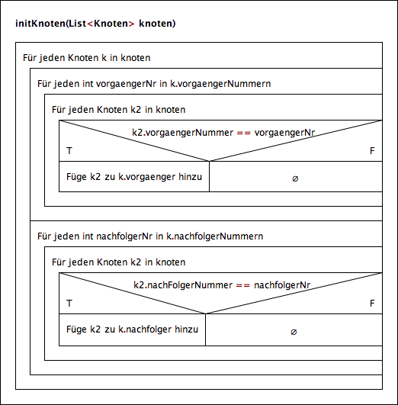
Algorithmen
Initialisieren des Graphen
In allen Knoten Vorgänger und Nachfolger referenzieren

Slide 10
Algorithmen
Vorwärtsrechnung
Frühester Endzeitpunkt (FEZ) und frühesten Anfangszeitpunkt (FAZ) berechnen
Rekursiver Baumdurchlauf ausgehend
von Startpunkten
Rückwärtsrechnung
Späteste Endzeitpunkte (SEZ) und Späteste Anfangszeitpunkte (SAZ) berechnen
Rekursiver Baumdurchlauf ausgehend von Endpunkten
Ermittlung der Zeitreserven
Rekursiver Baumdurchlauf
Berechnung der Kritischen Pfade
Backtracking

Slide 11
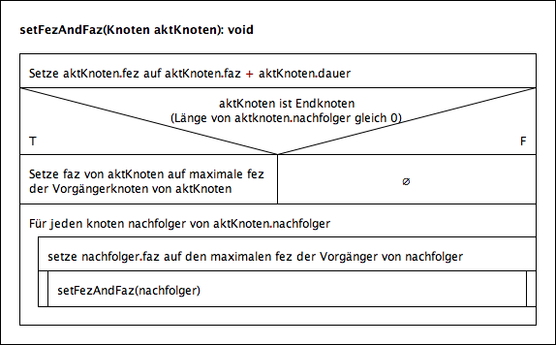
Algorithmen
Vorwärtsrechnung
Frühester Endzeitpunkt (FEZ) und frühesten Anfangszeitpunkt (FAZ) berechnen
Rekursiver Baumdurchlauf ausgehend
von Startpunkten
Startknoten hat FAZ = 0
FEZ = FAZ + Dauer
Größter FEZ eines Vorgängers ist FAZ des Nachfolgers

Slide 12
Algorithmen
Rückwärtsrechnung
Späteste Endzeitpunkte (SEZ) und Späteste Anfangszeitpunkte (SAZ) berechnen
Rekursiver Baumdurchlauf ausgehend von Endpunkten
Endknoten haben SEZ = FEZ
SAZ = SEZ – Dauer
SEZ eines Knotens ist das minimale SAZ der Nachfolgeknoten

Slide 13
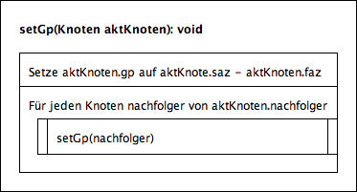
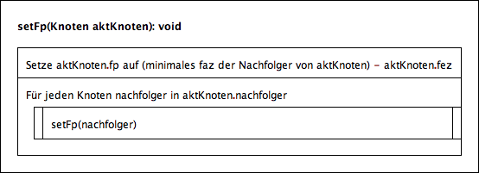
Algorithmen
Ermittlung der Zeitreserven
Rekursiver Baumdurchlauf
GP = SAZ – FAZ
FP = (minimales FAZ der Nachfolger) – FEZ

Slide 14
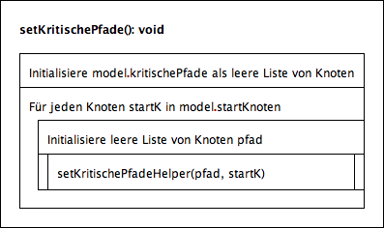
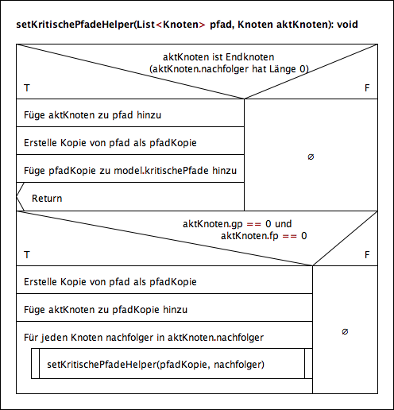
Algorithmen
Kritischer Pfad: Menge der Knoten mit GP = 0 und FP = 0
Berechnung der Kritischen Pfade
Backtracking
Abbruchkriterium: Endknoten erreicht

Slide 15
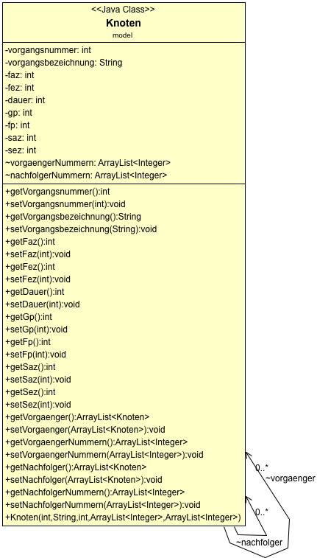
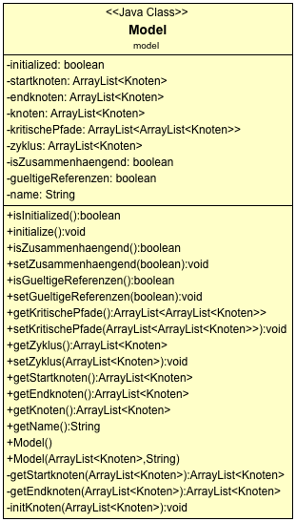
Klassenstruktur - Datenmodell

Slide 16
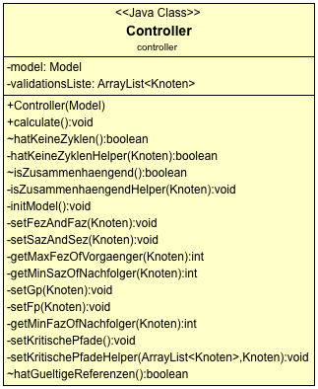
Klassenstruktur - Controller

Slide 17
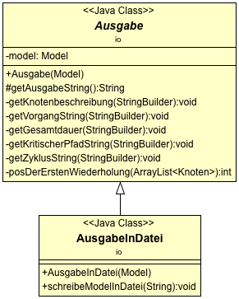
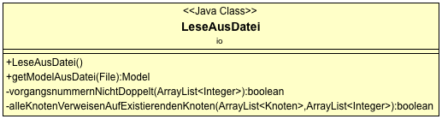
Klassenstruktur – Eingabe & Ausgabe

Slide 18
Implementation
Sprache Java
Plattformübergreifend
Shellscripte zum automatisierten öffnen der Tests

